Slide 1

文章题目
01
Task Scheduling for Probabilistic
In-Band Network Telemetry
Wei Chen, Ye Tian , Member, IEEE, Zhongxiang Wei , Graduate Student Member, IEEE,
Jiangyu Pan , and Xinming Zhang , Senior Member, IEEE
From IEEE/ACM TRANSACTIONS
ON NETWORKING
知行合一、经世致用
自强不息 厚德载物
Central South University

Slide 2
背景：INT引入概率技术→PINT
02
在INT中，遥测数据在数据包头中携带，并且当数据包沿着路径传播时，接收器可以收集沿途所有交换机上的网络状态值。
在PINT中，为了减少带宽消耗，一个数据包只携带一个交换机的状态值，由于路径上有多个交换机，因此以概率方式确定将携带哪个交换机的状态值。
在PINT中，一个包只携带来自路径上随机选择的一个交换机的数据，而不是使用单个包携带来自所有交换机的网络状态值，并且整个路径的测量结果由几个不同的包共同收集。成功收集路径上所有交换机上的网络状态值的机会取决于用于收集它们的数据包的数量。
从而得到有了PINT，数据包就变成了稀缺资源
知行合一、经世致用
自强不息 厚德载物
自强不息 厚德载物
Tsinghua University of China
Central South University

Slide 3
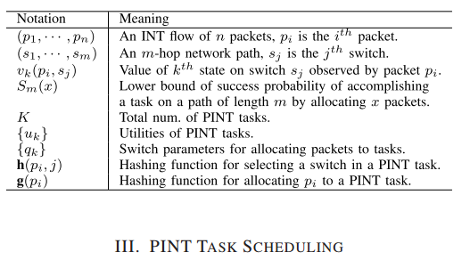
背景
02
包含n个数据包的INT流经过由m个交换机组成的网络路径。如表1所示，流记为(p1，···，pn)， pi表示流中的第I个数据包，路径记为(s1，···，sm)， sj表示沿路径行进的第j个交换机
使用vk(pi, sj)来表示交换机sj上的第k个状态的值，该值可以记录在包pi的报头中
知行合一、经世致用
自强不息 厚德载物
自强不息 厚德载物
Tsinghua University of China
Central South University

Slide 4
引出问题
03
提出问题
当多个并行的PINT任务被施加到一个数据包数量有限的INT流上时，如何根据任务收集测量数据的不同需求来调度任务
解决问题
提出了任务调度算法
将“正确”数量的数据包分配给不同的任务。
知行合一、经世致用
自强不息 厚德载物
自强不息 厚德载物
Tsinghua University of China
Central South University

Slide 5
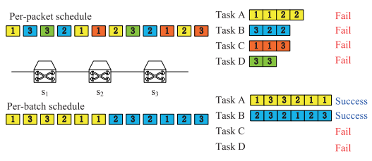
逐包→批
02
之前每个数据包被单独分配给一个任务，但是有两个缺点：1.不能保持收集到的样本数据的时间接近性；2.当INT流只有有限数量的数据包时，逐包调度不能确保成功完成PINT任务
将数据包分批分组，并每次将一整批数据包分配给单个PINT任务。
如上图所示，包含12个数据包的INT流沿着由3个交换机组成的路径行进。假设有4个具有相同实用程序的PINT任务，并且在逐包调度下，每个数据包以相同的机会从随机交换机随机收集一个网络状态。
通过批处理分配，可以将更多的数据包集中在一个单个数据包上，从而完成更多任务。
知行合一、经世致用
自强不息 厚德载物
自强不息 厚德载物
Tsinghua University of China
Central South University

Slide 6
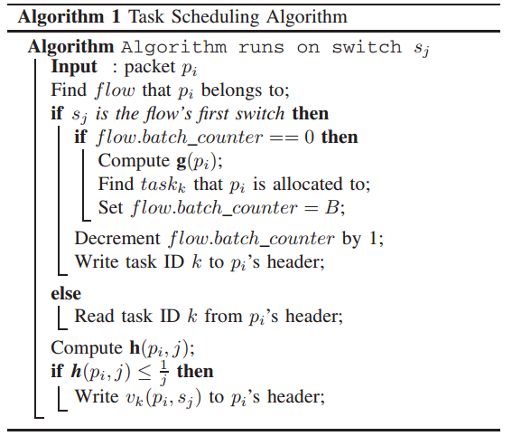
任务调度算法
04
为了实现逐批任务调度，当路径的第一个交换机收到一个未分配给任何任务的数据包pi时，它将根据g(pi)和{qk} k1分配此数据包以及后续的B−1个数据包给任务。
交换机维护一个初始化为B的计数器，并在包头中记录分配任务的ID。所有路径下的交换机从报文中读取task ID，直接将报文分配给相应的任务。第一个交换机在接收每个包时减少批处理计数器，当计数器变为零时，它为下一批B包分配一个新任务，并重置计数器
批B大小设置为
hm是完成任务所需的数据包数，c (c > 0)为控制批大小的批大小缩放因子
知行合一、经世致用
自强不息 厚德载物
自强不息 厚德载物
Tsinghua University of China
Central South University

Slide 7
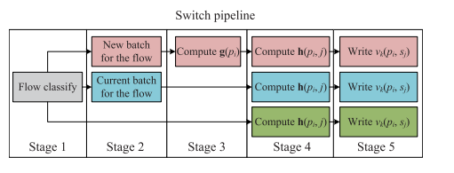
任务调度算法实现
03
使用数据包处理流水线来实现该算法，并用P4语言来实现该流水线
第一个交换机的流水线入口，该流水线入口由五个阶段，
而路径上的其他交换机不维护批处理计数器，它们的流水线只包含阶段1、阶段4和阶段5，其中阶段1确认交换机不是第一跳，阶段4和阶段5根据第一跳交换机嵌入的包头中的任务ID执行相应的PINT任务
知行合一、经世致用
自强不息 厚德载物
自强不息 厚德载物
Tsinghua University of China
Central South University

Slide 8
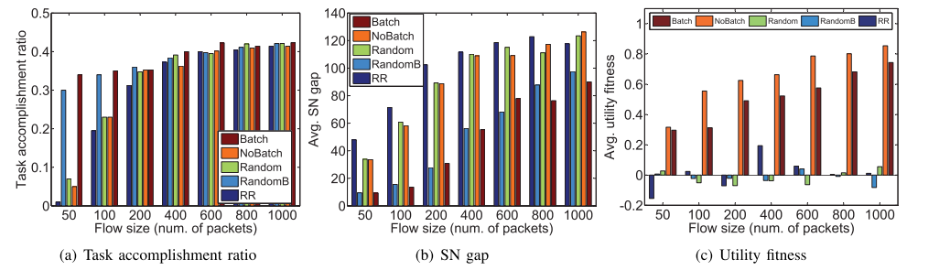
实验
03
算法考虑了三个标准：任务完成率，序号间隙,效用适应度
a,b中看出：NoBatch、Random和RR方法在调度任务越多时，其性能越差
因为有限的数据包必须分配到更多的任务中，每个任务成功完成的可能性都更小。
Batch和RandomB方法在任务完成率和SN差距方面不受任务数量的影响。这是因为这两种方法每次都将一批数据包分配给单个任务，因此可以以高概率成功完成任务
c可以看出：与NoBatch相比，Batch方法在效用适应度方面受任务数的影响更大，因为当批量分配的任务和数据包较多时，效用较低的任务可能根本没有分配数据包，从而导致效用适应度较差
知行合一、经世致用
自强不息 厚德载物
自强不息 厚德载物
Tsinghua University of China
Central South University

Slide 9
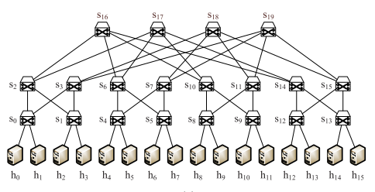
网络故障实验设置
03
膨胀路径：s4将目的地为奇数索引主机的数据包转发给s7, s7将这些数据包转发给s5, s5正常处理
转发循环：从s12接收到去往h1或h7的数据包时，s15将数据包转发给s13, s13再将其转发回s15, s15正常处理。
黑洞：在s11和s14处引入两个黑洞，配置S11与s18连接的端口随机丢弃报文，s14与s16连接的端口随机丢弃报文。两个交换机丢包的概率都是8%。
拥塞：通过在s1、s7和s10上发送数据包之前施加随机延迟，引入了三个拥塞链路s1−s3、s7−s19和s10−s9。延迟时间在20毫秒到40毫秒之间随机选择。
知行合一、经世致用
自强不息 厚德载物
自强不息 厚德载物
Tsinghua University of China
Central South University

Slide 10
检测网络故障
03
膨胀路径检测：调度一个PINT任务来收集流所经过的所有交换机的交换机id。如果一条路径上唯一的交换机数量超过5个，则检测到路径膨胀。
转发循环：交换机在其每个出口端口维护一个流量数据包计数器，并且调度一个PINT任务从流所经过的所有交换机收集计数器，对于一对两个连续的交换机(si, si+1)，如果计数器counteri+1/counteri超过阈值1.8，则声明从si+1开始的转发循环.
黑洞：交换机在其每个入口端口维护一个流包计数器，并且调度一个PINT任务从流所经过的所有交换机收集计数器。对于一个交换机si，如果其所有下游交换机的计数器不大于0.93×计数器，我们声明si是一个黑洞。
拥塞：交换机记录它最近收到的两个连续数据包之间的到达时间，并且计划一个PINT任务来收集流所经过的所有交换机上的到达时间，通过收集到的样本，分析服务器推导出每一跳的到达间隔时间分布，并计算任意分布之间的卡方距离，声明当两个开关si和si+1的分布之间的距离超过阈值0.3时，链路(si, si+1)阻塞
知行合一、经世致用
自强不息 厚德载物
自强不息 厚德载物
Tsinghua University of China
Central South University

Slide 11
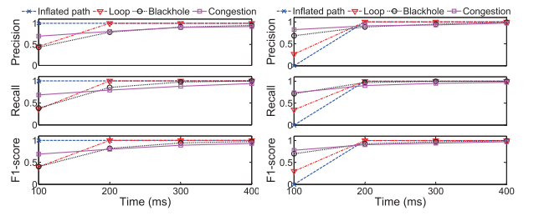
网络故障实验结果
03
主要考虑了精度、召回率和f1分数三个方面：
当效用被平等地设置成0.25时，膨胀路径在100ms时被准确检测到，转发环路在200ms时被检测到。对于两个黑洞开关和三个拥塞链路，我们直到400ms才得到f1分数大于0.9的准确检测结果。
当检测膨胀路径、转发环路、黑洞和拥塞的效用分别分配为0.1、0.1、0.4和0.4时，在200ms时成功检测到了f1分数大于0.9的所有网络故障，这比同等效用设置下的时间要早得多。
所以我们提出的算法可以实际应用于调度并行的PINT任务来检测现实世界的网络故障;第二，当多个PINT任务并行调度时，为了提高整体的网络诊断效率，应仔细选择它们的效用值。
知行合一、经世致用
自强不息 厚德载物
自强不息 厚德载物
Tsinghua University of China
Central South University

